Slide 1
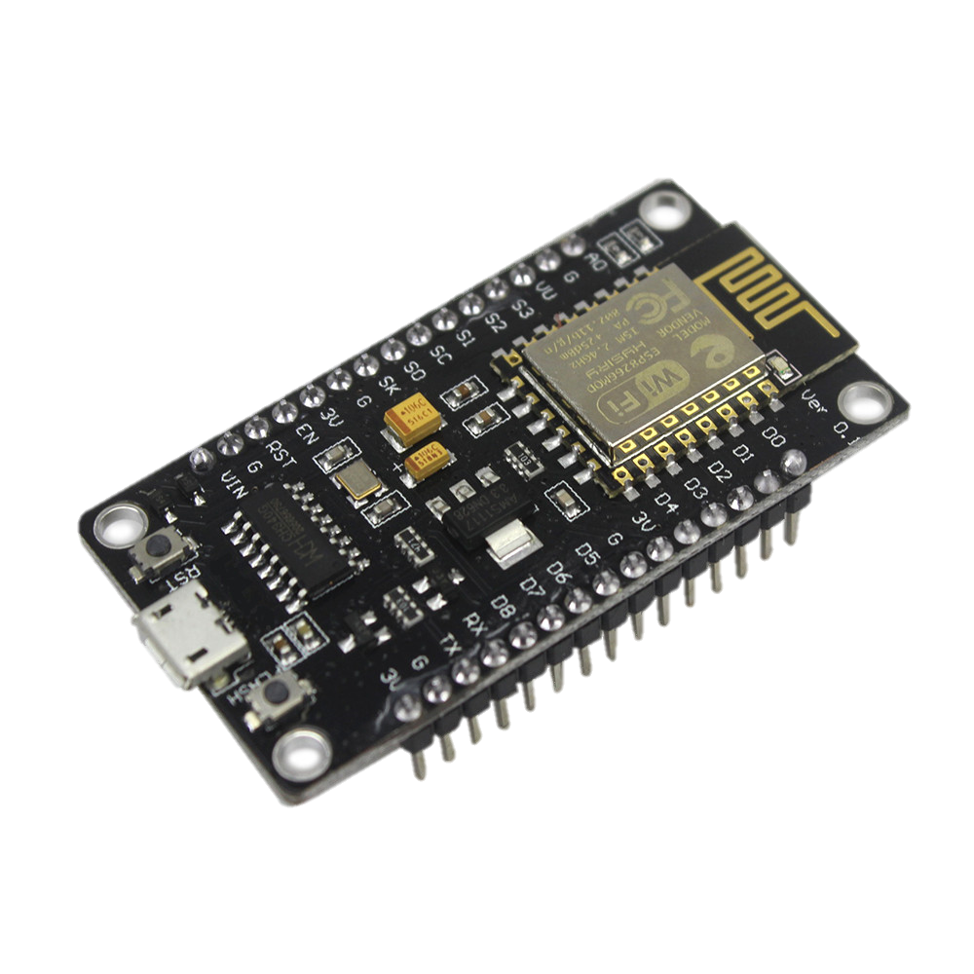

หัวข้อที่ 1
เรื่อง การใช้งาน NodeMCU ESP8266 ร่วมกับ Arduino IDE
Notes:
หมายเหตุ: หากต้องการใช้รูปภาพอื่นบนสไลด์นี้ ให้เลือกรูปภาพแล้วลบออก จากนั้นให้คลิกไอคอนรูปภาพในพื้นที่ที่สำรองไว้เพื่อแทรกรูปภาพของคุณเอง

Slide 2
ระบบสมองกลฝังตัว
Embedded System
ระบบที่มีการใช้ตัวประมวลผล (CPU) และซอร์ฟแวร์เพื่อการควบคุมการทำงานอย่างใดอย่างหนึ่ง โดยการใช้
ไมโครโพรเซสเซอร์และไมโครคอนโทรลเลอร์ภายในระบบ

Slide 3
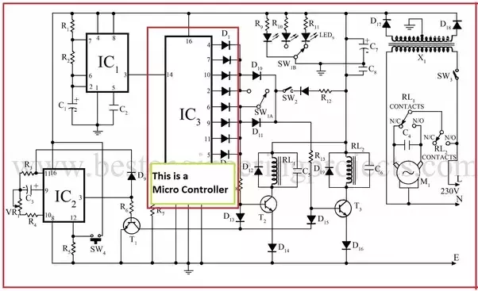
ระบบสมองกลฝังตัว
Embedded System
ตัวอย่าง
ไดอะแกรมของเครื่องซักผ้าอิเล็กทรอนิกส์
อ้างอิง : https://mahorkka.com/images/

Slide 4
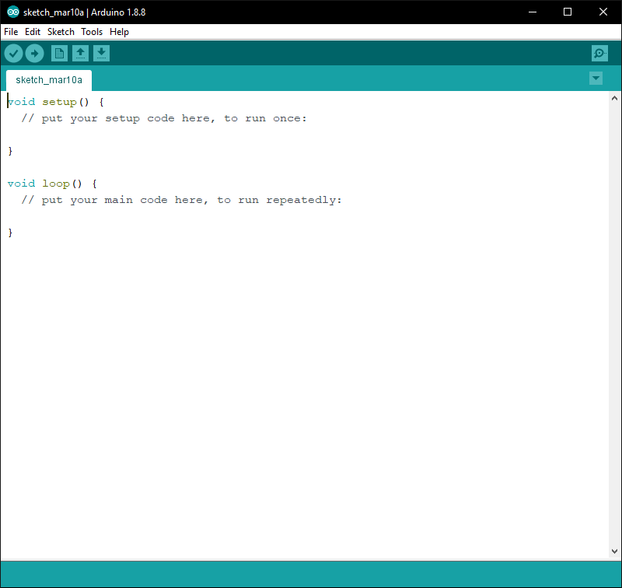
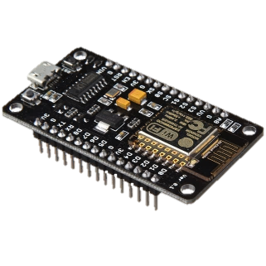
NodeMCU คืออะไร
NodeMCU คือ แพลตฟอร์มหนึ่งที่ใช้ช่วยในการสร้างโปรเจค Internet of Things (IoT) ที่ประกอบด้วย Development Kit (ตัวบอร์ด) และ Firmware (Software บนบอร์ด) ที่เป็น open source และถูกพัฒนาจนสามารถเขียนโปรแกรมด้วย Arduino IDE ได้

Slide 5
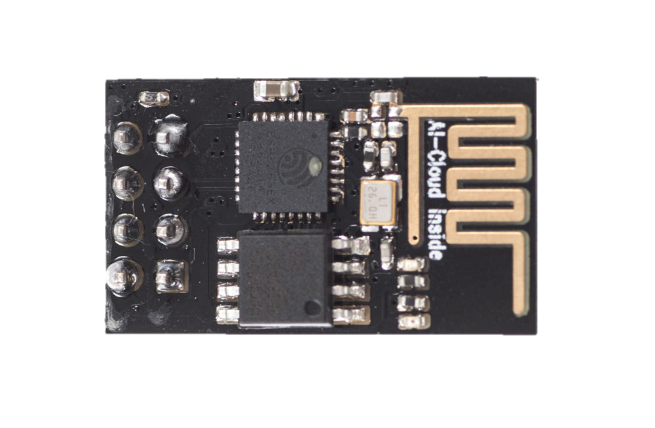
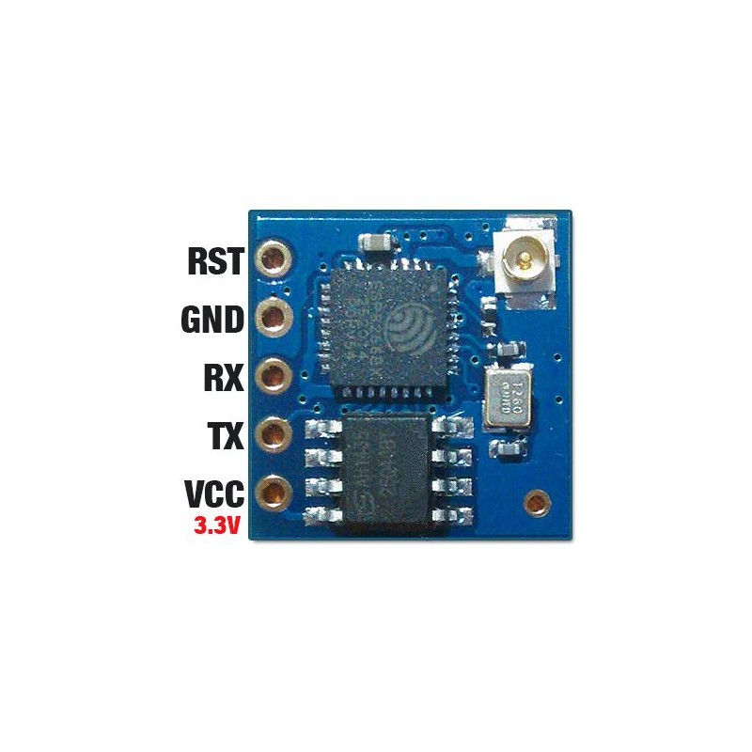
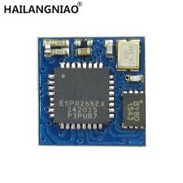
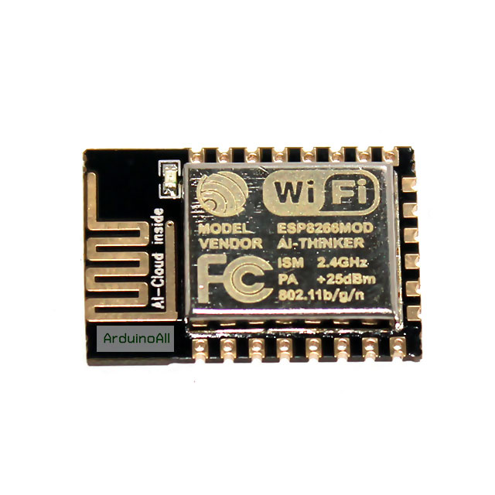
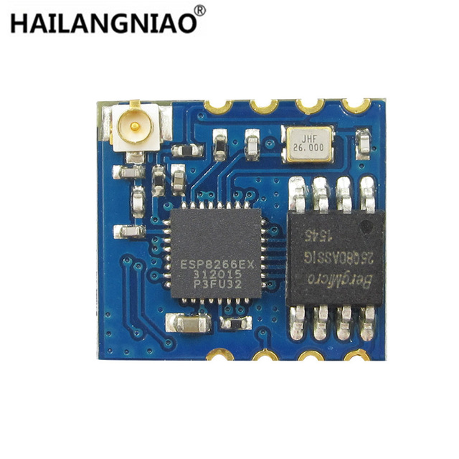
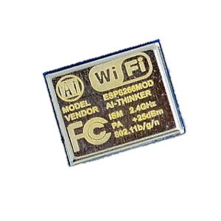
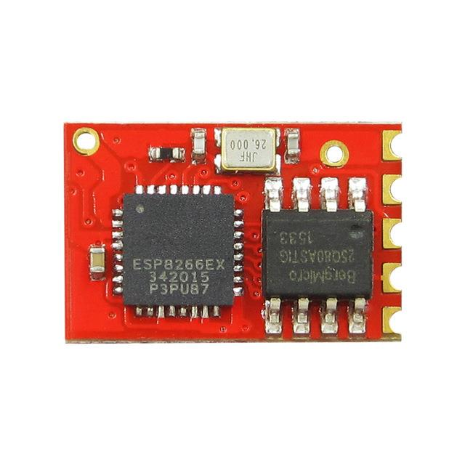
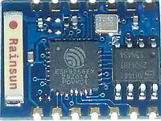
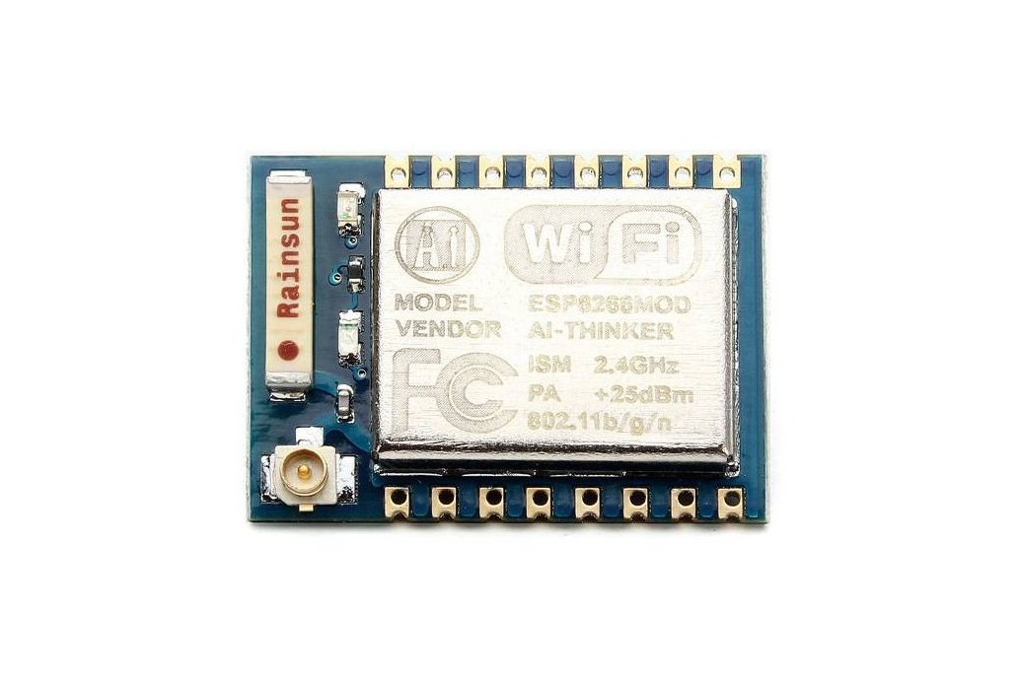
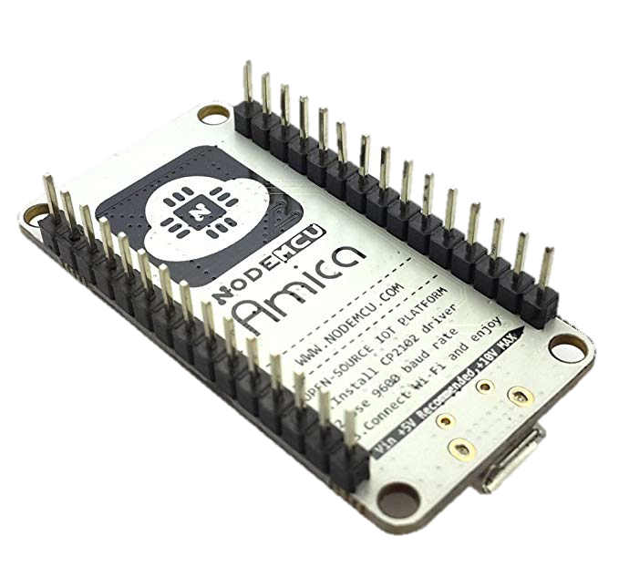
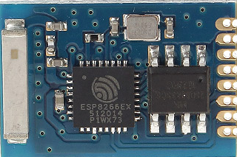
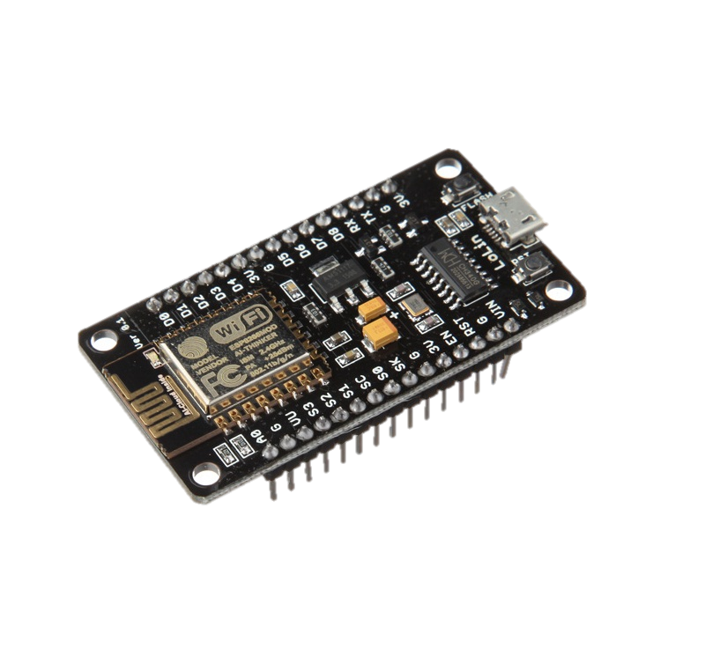
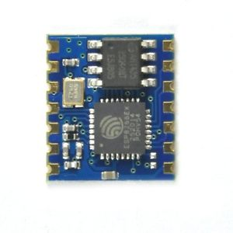
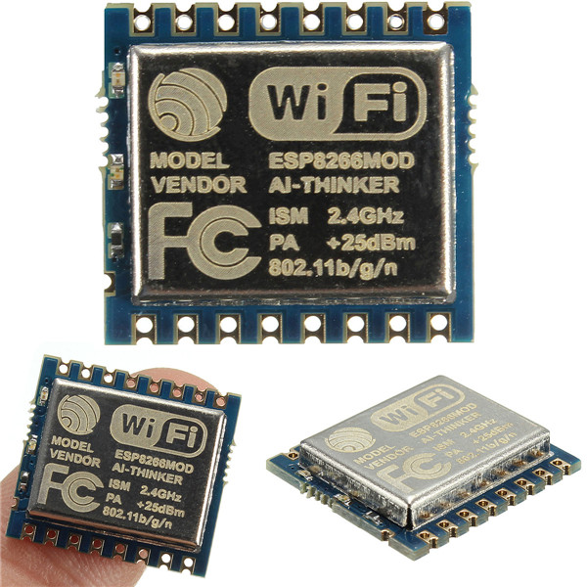
NodeMCU รุ่นต่าง ๆ
ESP8266 รุ่น ESP-01 ถึง ESP-12
ESP-01
ESP-05
ESP-09
ESP-02
ESP-06
ESP-12
ESP-10
ESP-03
ESP-07
ESP-11
ESP-04
ESP-08
NodeMCU ESP8266 ESP-12E

Slide 6
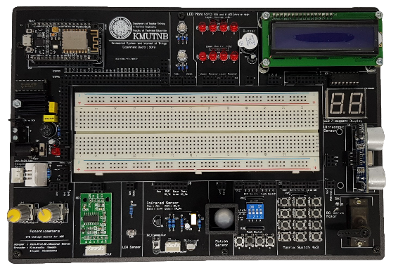
NodeMCU บนชุดบอร์ดทดลอง

Slide 7
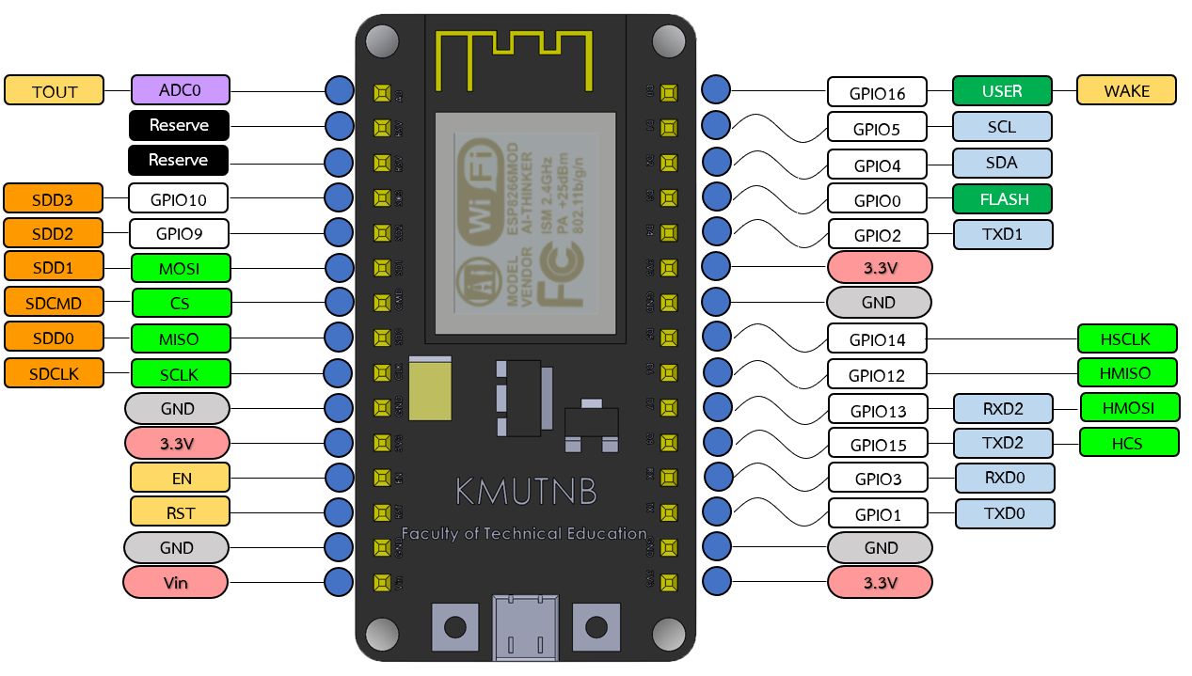
ขาการใช้งานของ NodeMCU
Key ขาคีย์ข้อมูล
System Pin ขาระบบ
SDIO Pin ขารับ-ส่งข้อมูล
Reserve Pin ขาสำรอง
GND ขากราวด์
Power Pins ขาจ่ายไฟ
UART Pin พอร์ตสื่อสารอนุกรม
GPIO Pin ขาอินพุต / เอาต์พุต
ADC0 ขาแปลงอนาล็อกเป็นดิจิทัล ขนาด 10 บิต
PWM Pin ขาสำหรับส่งพัลส์ที่ปรับระดับได้
SPI Pin การสื่อสารแบบ Synchronous

Slide 8
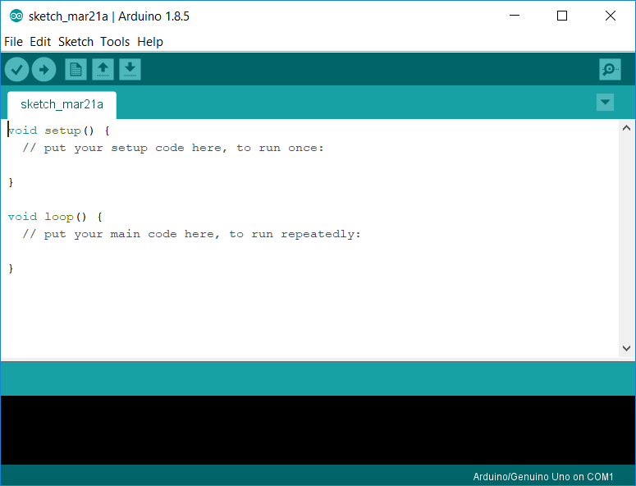

Arduino IDE คืออะไร
Arduino IDE เป็นโปรแกรมที่ใช้ในการสร้างโค้ดคำสั่งหรือโปรแกรมเพื่อคอมไพล์ลงบอร์ดไมโครคอนโทรลเลอร์

Slide 9

การติดตั้ง Driver NodeMCU ESP8266 ใช้งานร่วมกับ Arduino IDE

Slide 10
ลำดับขั้นตอน
นำคอมพิวเตอร์หรือโน๊ตบุ๊คที่ติดตั้งโปรแกรม Arduino IDE เชื่อมต่อ WiFi
เปิดโปรแกรม Arduino IDE

Slide 11
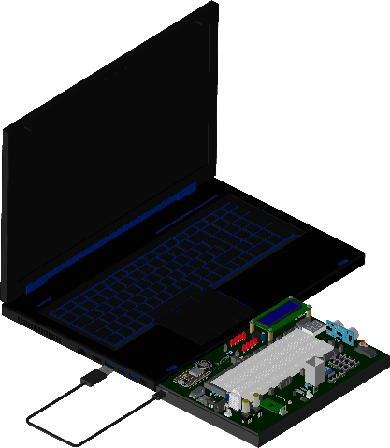
ลำดับขั้นตอน (ต่อ)
ทำการเชื่อมต่อ NodeMCU กับคอมพิวเตอร์ผ่านสาย USB ดังภาพ

Slide 12
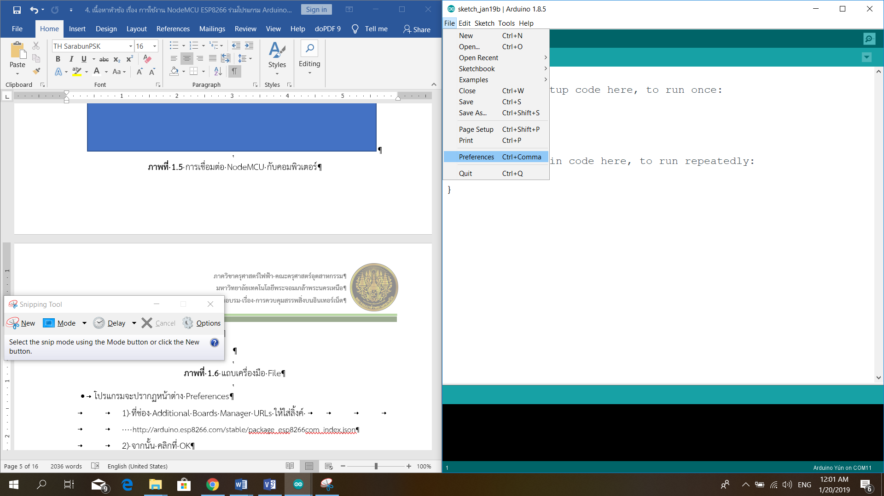
ลำดับขั้นตอน (ต่อ)
ไปที่แถบเครื่องมือ File > Preferences

Slide 13
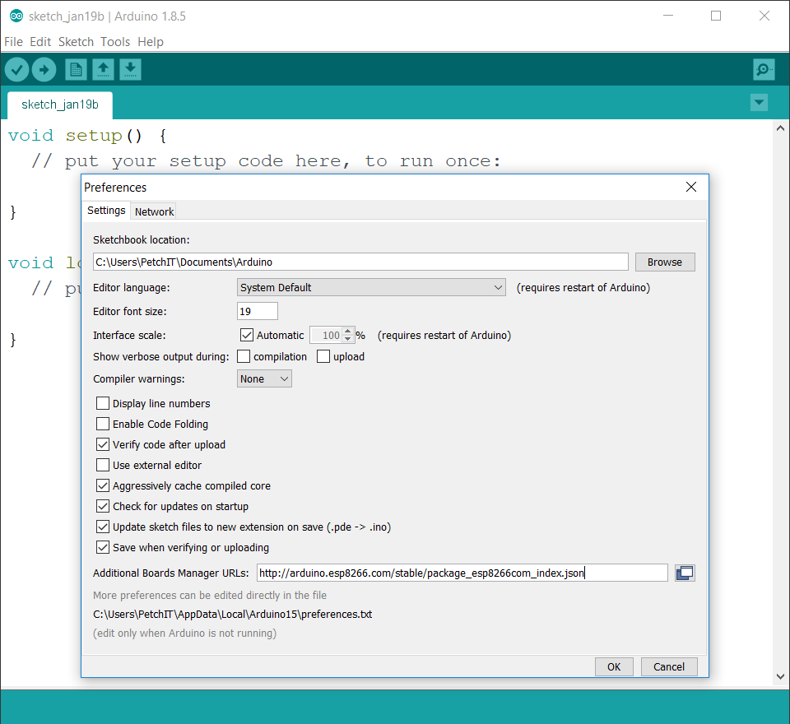
ลำดับขั้นตอน (ต่อ)
หน้าต่าง Preferences
1) Additional Boards URLs ให้ใส่
http://arduino.esp8266.com/stable/package_esp8266com_index.json
2) จากนั้น กด OK
1)
2)

Slide 14
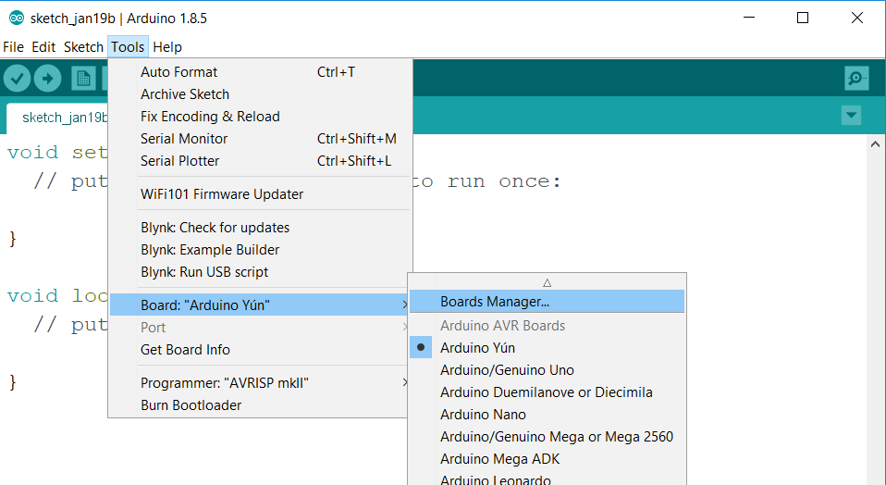
ลำดับขั้นตอน (ต่อ)
แถบเครื่องมือไปที่ Tools > Board > Boards Manager…

Slide 15
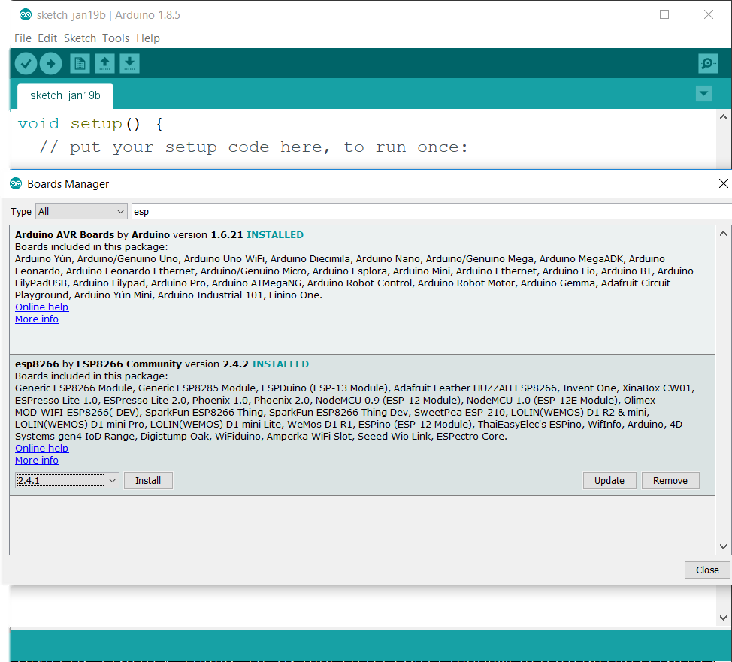
ลำดับขั้นตอน (ต่อ)
1)
หน้าต่าง Board Manager
1) Filter your search ให้พิมว่า ESP
2) เลือกที่ ESP8266 by ESP8266 Community
3) กด Install เวอร์ชั่นล่าสุด และเมื่อติดตั้งเสร็จแล้วกดกากบาท
2)
3)

Slide 16
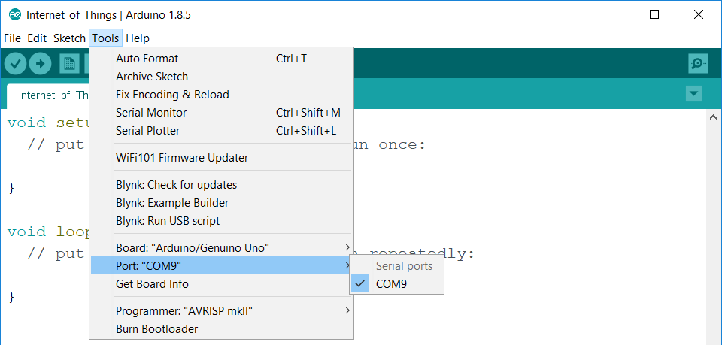
ลำดับขั้นตอน (ต่อ)
ไปที่แถบเครื่องมือ แล้วคลิกที่ Tool > Port อีกครั้ง เพื่อตรวจสอบการเชื่อมต่อระหว่าง NodeMCU กับคอมพิวเตอร์…

Slide 17
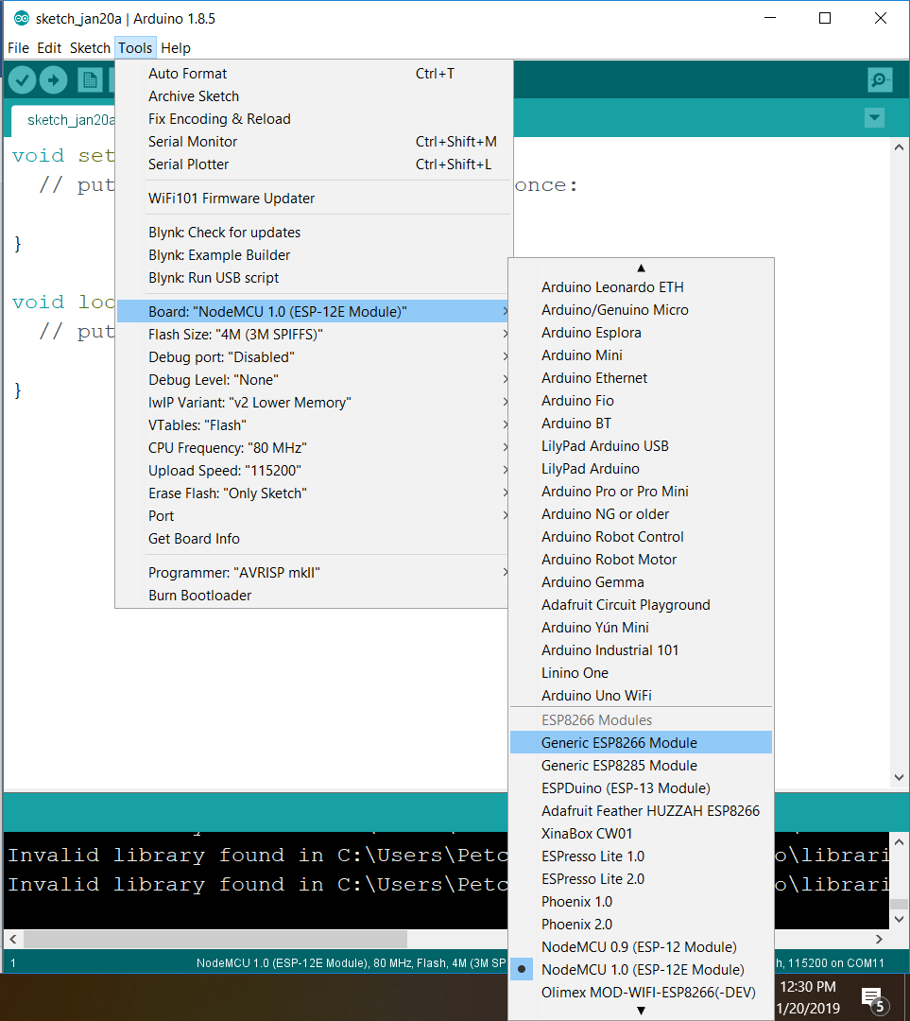
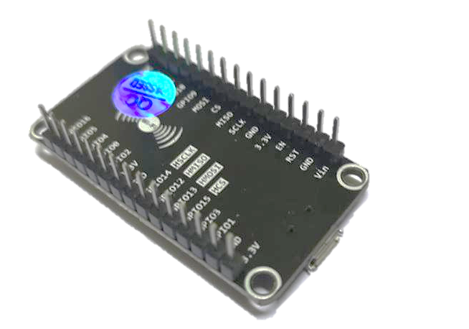
ลำดับขั้นตอน (ต่อ)
เลือก PORT โดยไปที่ Tools > Port
เลือก Generic ESP8266 Module (ตัวที่ใช้โมดูล ESP12F/N)
เลือก NodeMCU 1.0 (ตัวที่ใช้โมดูล ESP12E)

Slide 18
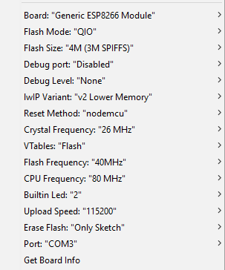
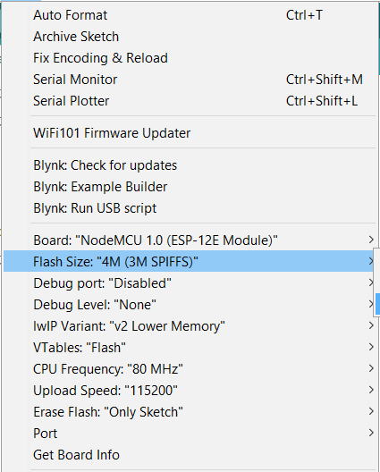

ลำดับขั้นตอน (ต่อ)
ตั้งค่าบอร์ดโดยไปที่ Tools โดยเปลี่ยนค่าสำหรับบอร์ด NodeMCU ที่ใช้โมดูล ESP12F/N (หลังดำ)
ตั้งค่าบอร์ดโดยไปที่ Tools โดยเปลี่ยนค่าสำหรับบอร์ด NodeMCU ที่ใช้โมดูล ESP12E (หลังขาว)
1) Flash Size : 4M (3M SPIFFS)
Flash Size : 4M (3M SPIFFS)
2) Reset Method : nodemcu
1)
2)

Slide 19
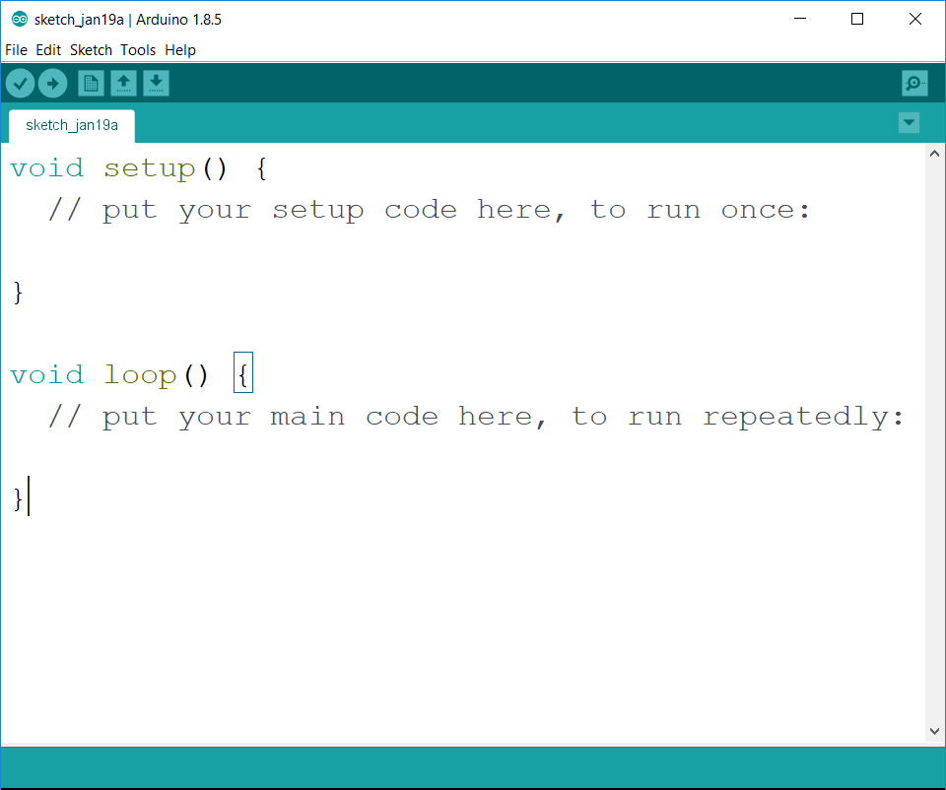
โครงสร้างการเขียนโปรแกรมพื้นฐาน
โครงสร้างของโปรแกรมเมื่อเริ่มต้นจะมี 2 ส่วนหลัก ๆ
ฟังก์ชัน Setup ทำงานเพียงครั้งเดียว
ฟังก์ชัน Loop ทำงานวนซ้ำเรื่อย ๆ

Slide 20

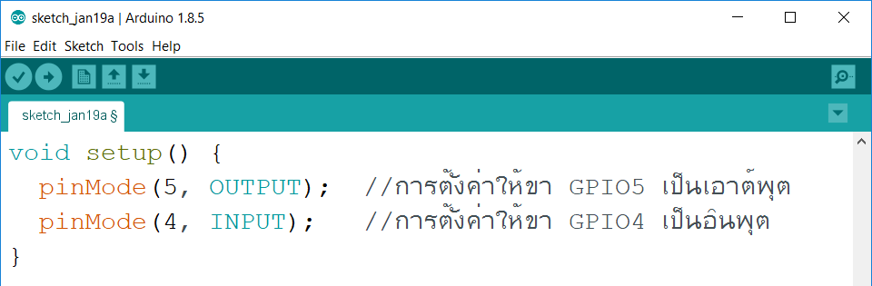
ฟังก์ชันก์ Setup()
ฟังก์ชันสำหรับเริ่มต้นตัวแปร ตั้งโหมดของขาใช้งาน เริ่มใช้ไลบรารี่บางอย่าง ฯลฯ
ขาใช้งาน
ขาใช้งานของบอร์ด GPIO 0 – 5 และ
GPIO 12 - 16
การตั้งโหมดขาใช้งาน
โหมด
INPUT = รับค่าอุปกรณ์
INPUT_PULLUP = รับค่าอุปกรณ์โดยใช้ตัวต้านทานภายในไมโครคอนโทรลเลอร์
OUTPUT = ส่งค่าออกไปหาอุปกรณ์
pinMode(ขาใช้งาน,โหมด);
ตัวอย่างการใช้งานคำสั่ง
เครื่องหมายสำหรับอธิบาย
//ข้อความ = สำหรับอธิบาย 1 บรรทัด
/* ข้อความ*/ = สำหรับอธิบายหลายบรรทัด
หมายเหตุ : การอธิบายจะไม่มีส่วนเกี่ยวข้องกับโปรแกรมที่ใช้ในการควบคุม

Slide 21
ฟังก์ชันก์ loop()
ใช้ในการเขียนโปรแกรมคำสั่งที่ต้องการเพื่อควบคุมบอร์ด เป็นฟังก์ชันที่วนรอบเรื่อย ๆ
ส่งค่าดิจิทัล
3.3 V
HIGH
ค่าดิจิทัล
HIGH หรือ 1 = ส่งค่าออกไปแรงดันประมาณ 3.3V
LOW หรือ 0 = ไม่จ่ายแรงดัน
digitalWrite(ขาใช้งาน,ค่าดิจิทัล);
ได้ค่าเป็นลอจิก ‘1’
รับค่าดิจิตอล และ อนาล็อก
2.475 V
Underfind
region
digitalRead(ขาใช้งาน);
analogRead(ขาใช้งาน);
HIGH หรือ 1
0.225 V
LOW
ได้ค่าเป็นลอจิก ‘0’
- 0.3 V
LOW หรือ 0

Slide 22
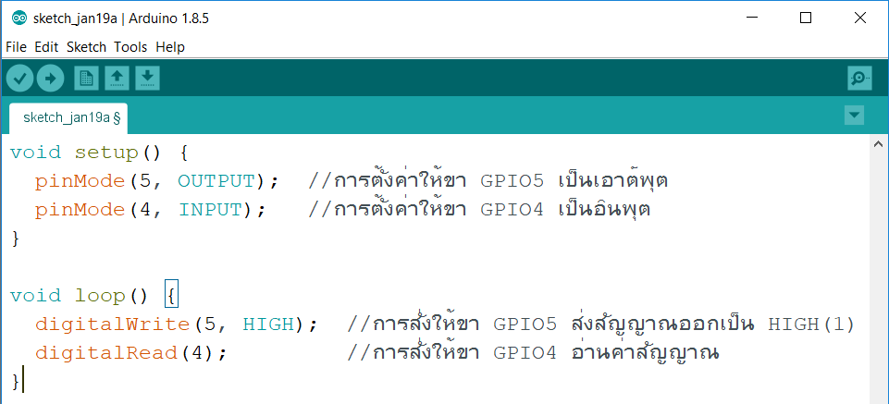
ฟังก์ชันก์ loop()
ตัวอย่างการใช้งานคำสั่ง

Slide 23
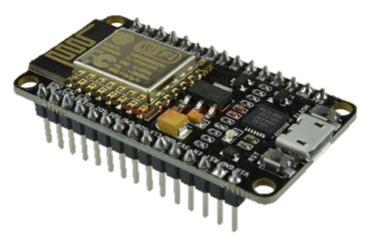
ตำแหน่งไฟสถานะบอร์ด NodeMCU
ตัวอย่างที่ 1 ให้เขียนโปรแกรมเพื่อควบคุมการแสดงผลของหลอดไฟสถานะบนบอร์ด NodeMCU ESP8266 ที่ถูกติดตั้งอยู่บนบอร์ดทดลอง โดยจะให้เขียนโปรแกรมให้หลอดสถานะของบอร์ดทำงาน (ติด)
ไฟแสดงสถานะ D0
NodeMCU ESP8266 จะมีหลอดไฟสถานะอยู่ที่ตัวบอร์ดโดยจะต่อใช้งานไว้ที่ขา D0 (GPIO16) ของบอร์ดและมีการต่อในรูปแบบของ Active Low แต่ก่อนเริ่มการเขียนโปรแกรมผู้ฝึกอบรมจะต้องทำการวางแผนก่อน การวางแผนที่กล่าวถึงคือการเขียน ผังความคิด

Slide 24
ผังความคิด
แนวการเขียนผังความคิดของโปรแกรมมีอยู่ 3 แบบ
การเขียนแบบลำดับ
การเขียนแบบทำซ้ำ
การเขียนแบบเงื่อนไข

Slide 25
สัญลักษณ์ที่ใช้เขียนผังความคิด
จุดเริ่มต้นหรือจุดสิ้นสุดของโปรแกรม
ชุดกระบวนการที่เตรียมไว้แล้ว
กระบวนการประมวลผล
จุดเชื่อมใบหน้าเดียวกัน
การตัดสินใจ
จุดเชื่อมในหน้าอื่น
ส่วนนำเข้าข้อมูลเข้าหรือแสดงผล

Slide 26
เขียนโปรแกรมควบคุมไฟสถานะบอร์ด NodeMCU
เขียนแผนผังโปรแกรมควบคุมไฟสถานะ D0 ให้หลอดไฟสถานะติดได้ดังนี้

Slide 27
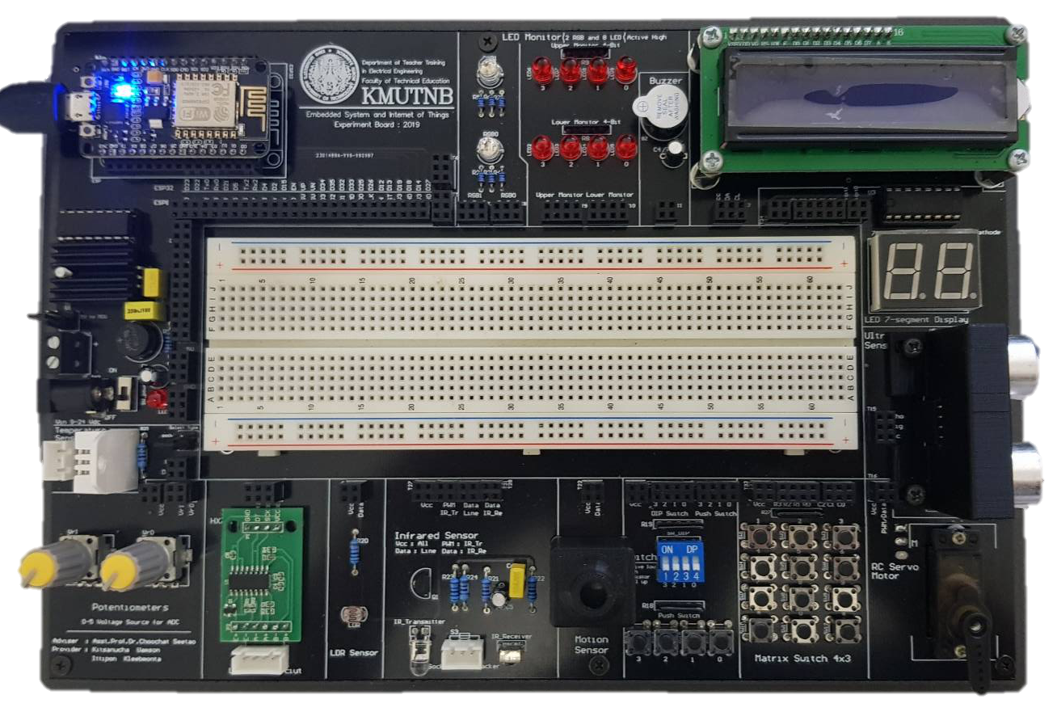
เขียนโปรแกรมควบคุมไฟสถานะบอร์ด NodeMCU (ต่อ)
ผลลัพธ์ของโปรแกรม สังเกตที่หลอดไฟสถานะ (วงกลมสีแดง)
โปรแกรม ควบคุมหลอดไฟสถานะให้ทำงาน (ติด)
void setup() {
pinMode(16,OUTPUT);
//การตั้งค่าให้ขา GPIO16 หรือ D0 เป็นขาเอาต์พุต...........
digitalWrite(16,LOW);
//สั่งให้ขา GPIO16 ส่งสัญญาณออกเป็น LOW (0)
}
void loop() {
}

Slide 28
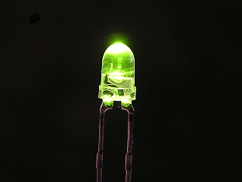
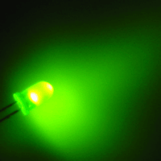
เขียนโปรแกรมควบคุมไฟสถานะบอร์ด NodeMCU (ต่อ)
ตัวอย่างที่ 2 ให้เขียนโปรแกรมเพื่อควบคุมการแสดงผลไฟสถานะของบอร์ด NodeMCU ESP8266 โดยเขียนโปรแกรมให้หลอดสถานะของบอร์ดทำงานและหยุดทำงาน (ติดและดับ) 2 ครั้ง หน่วงเวลาครั้งละ 1 วินาที

Slide 29
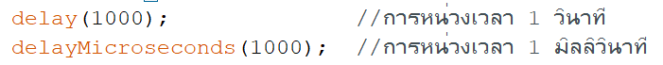
เขียนโปรแกรมควบคุมไฟสถานะบอร์ด NodeMCU (ต่อ)
คำสั่งควบคุมทางเวลา
คำสั่ง delay(เวลาหน่วยเป็นมิลลิวินาที);
//ทำหน้าที่ใช้หน่วงเวลาทำงานก่อนทำงานคำสั่งต่อไป
คำสั่ง delayMicroseconds(เวลาหน่วยเป็นไมโครวินาที);
//ทำหน้าที่ใช้หน่วงเวลาทำงานก่อนทำงานคำสั่งต่อไป
ตัวอย่างการใช้งานคำสั่ง
เวลาหน่วยเป็นมิลลิวินาที
1 = 1 มิลลิวินาที
ดังนั้น 1000 = 1 วินาที
เวลาหน่วยเป็นไมโครวินาที
1 = 1 ไมโครวินาที
ดังนั้น 1000 = 1 มิลลิวินาที

Slide 30
เขียนโปรแกรมควบคุมไฟสถานะบอร์ด NodeMCU (ต่อ)
เขียนแผนผังโปรแกรมควบคุมไฟสถานะ D0 ให้หลอดไฟกระพริบได้ดังนี้

Slide 31
เขียนโปรแกรมควบคุมไฟสถานะบอร์ด NodeMCU (ต่อ)
โปรแกรม ควบคุมไฟสถานะทำงานและหยุดทำงาน (ติดและดับ) 2 ครั้ง หน่วงเวลาครั้งละ 1 วินาที
ผลลัพธ์ของโปรแกรม สังเกตที่หลอดไฟสถานะ (วงกลมสีแดง)
void setup() {
pinMode(16,OUTPUT);
digitalWrite(16,LOW);
delay(1000);
digitalWrite(16,HIGH);
delay(1000);
digitalWrite(16,LOW);
delay(1000);
digitalWrite(16,HIGH);
delay(1000);
}
void loop(){
}

Slide 32
สรุป
ถีงแม้ว่าจะใช้ NodeMCU ESP8266 แต่ยังคงสามารถใช้โปรแกรม Arduino IDE เขียนโปรแกรมและอัปโหลดลงบอร์ดได้ เพียงแค่ต้องทำการติดตั้ง Driver ของบอร์ด NodeMCU เพิ่มเติมเท่านั้น และฟังก์ชันที่เป็นมาตรฐานหรือเปรียบเสมือนข้อกำหนดให้กับ Arduino IDE ที่จำเป็นต้องมีในการเขียนโปรแกรมแต่ละครั้ง และคำสั่งไม่ว่าจะเป็น pinMode(); digitalWrite(); หรือ delay(); สามารถใช้งานในฟังก์ชันไหนก็ได้ขึ้นอยู่กับความต้องการของงานและการออกแบบโปรแกรมของผู้เขียนโปรแกรม

Slide 33

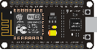
กิจกรรม
1. ข้อดีของ NodeMCU esp8266 ที่เหนือกว่าบอร์ดไมโครคอนโทรลเลอร์ทั่วๆ ไป
(........) เชื่อมต่อ WiFi ได้
(…….) มีขาใช้งาน I/O ในตัวไมโครคอนโทรลเลอร์

Slide 34
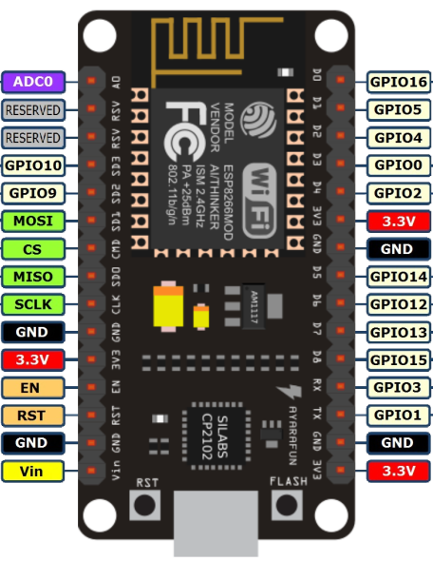
กิจกรรม
2. ข้อใดคือ ขาใช้งาน Analog ของ NodeMCU esp8266

Slide 35
กิจกรรม
3. ให้เขียนคำสั่งควบคุมไฟแสดงสถานะบนบอร์ด NodeMCU ให้ติดและดับสลับกัน หน่วงเวลา 0.5 วินาที
ผังความคิด

Slide 36

เฉลยกิจกรรม
1. ข้อดีของ NodeMCU esp8266 ที่เหนือกว่าบอร์ดไมโครคอนโทรลเลอร์ทั่วๆ ไป
(........) เชื่อมต่อ WiFi ได้
(…….) มีขาใช้งาน I/O ในตัวไมโครคอนโทรลเลอร์

Slide 37
เฉลยกิจกรรม
2. ข้อใดคือ ขาใช้งาน Analog ของ NodeMCU esp8266

Slide 38
เฉลยกิจกรรม
3. ให้เขียนคำสั่งควบคุมไฟแสดงสถานะบนบอร์ด NodeMCU ให้ติดและดับสลับกัน หน่วงเวลา 0.5 วินาที
ผังความคิด

Slide 39
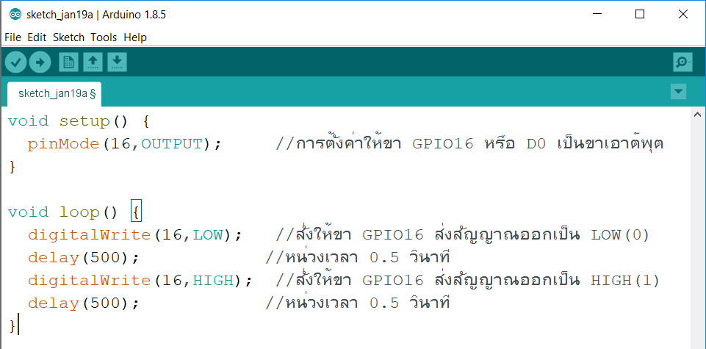
เฉลยกิจกรรม
โปรแกรม

Slide 40

จบหัวเรื่องที่ 1

